Slide 1
М.Өтебаев атындағы жоғарғы жаңа технологиялар колледжі
Жетекші – Абдуллаева Г.С.
Студент – Анарбекұлы А.
Blender бағдарламасында 3D ойындарға арналған кейіпкердің үлгісі
Шымкент 2024 ж.

Slide 2
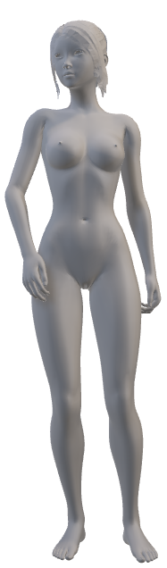
PROLOGUE
PROLOGUE

Slide 3
ПРОЦЕСС
ОЙЫН ИНДУСТРИЯСЫ
РЕНДЕР
БАҒЫТТАР
PROLOGUE
PROLOGUE

Slide 4
SCULPTING
EDIT MODE
ПРОЦЕСС
TXT PAINT
RIGGING

Slide 5

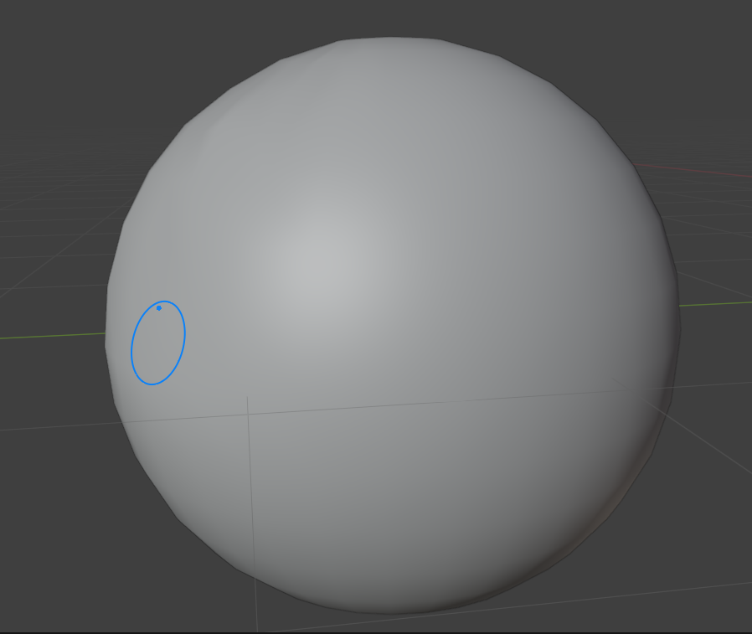
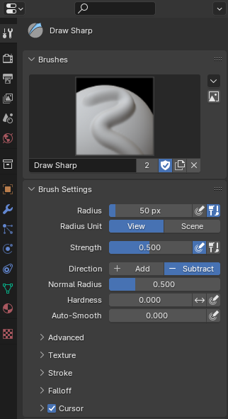
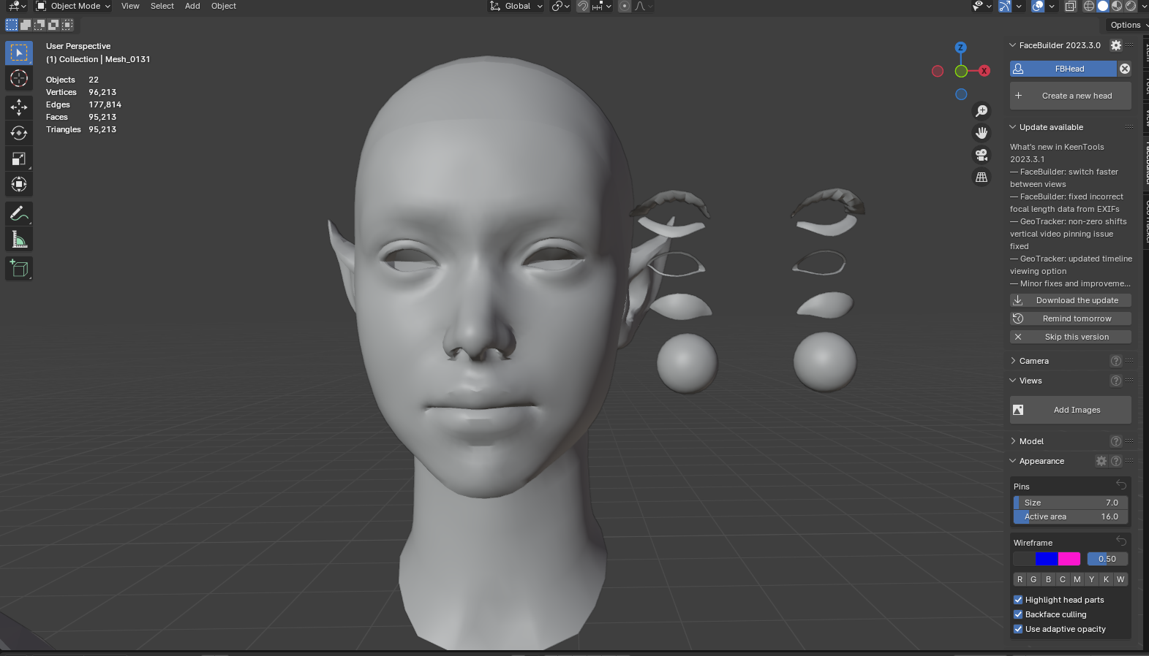

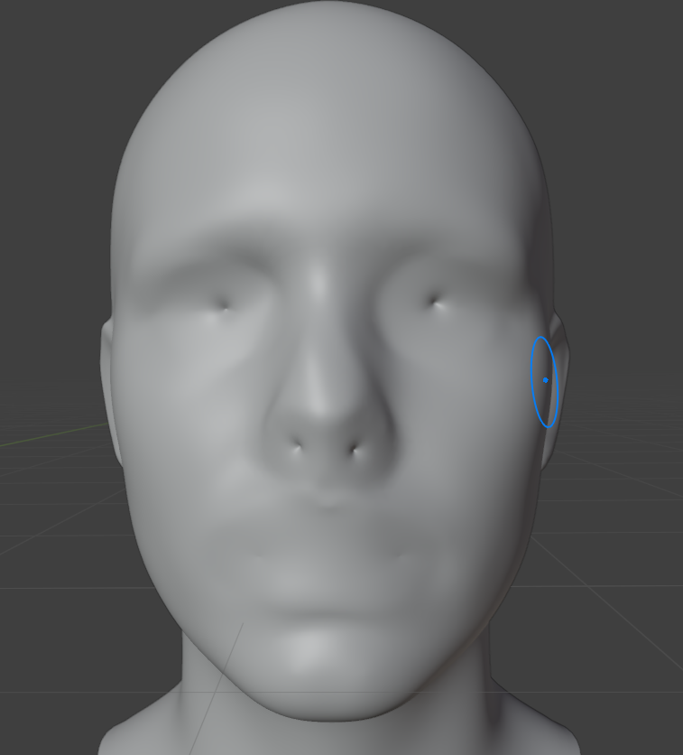
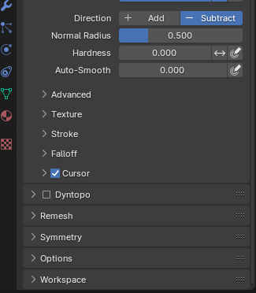
~d
EDIT MODE
TXT PAINT
RIGGING
SCULPTING
ПРОЦЕСС

Slide 6
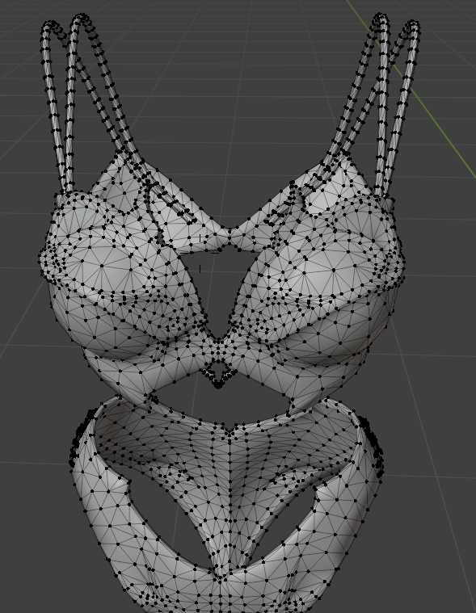
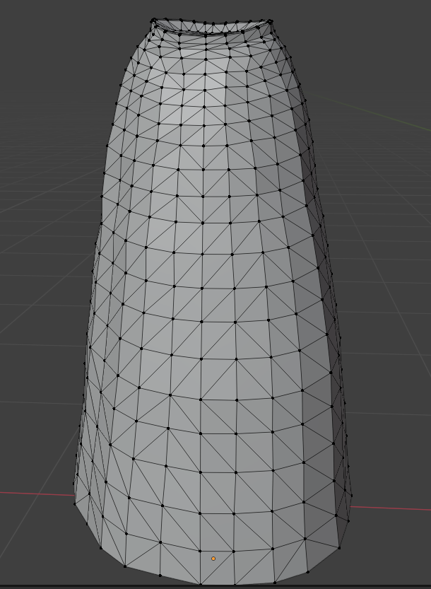
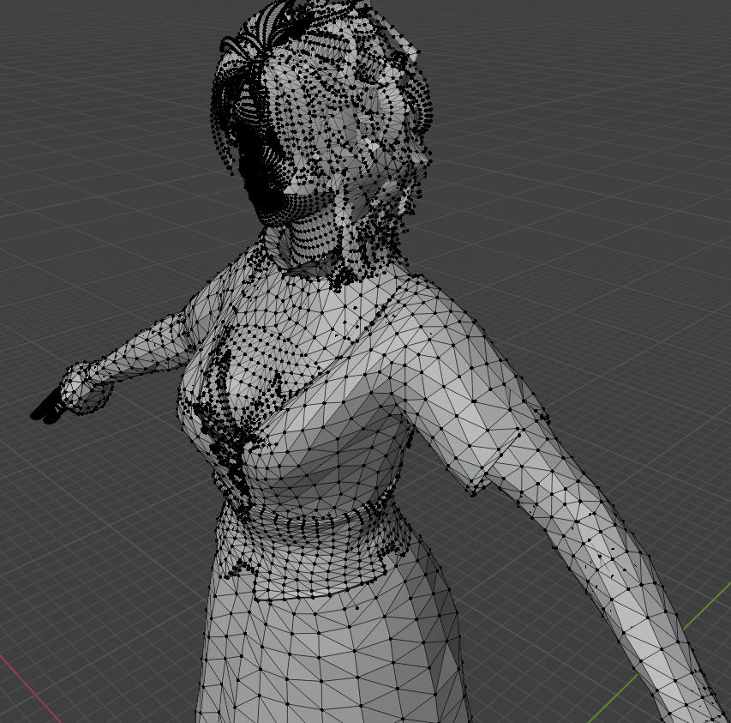
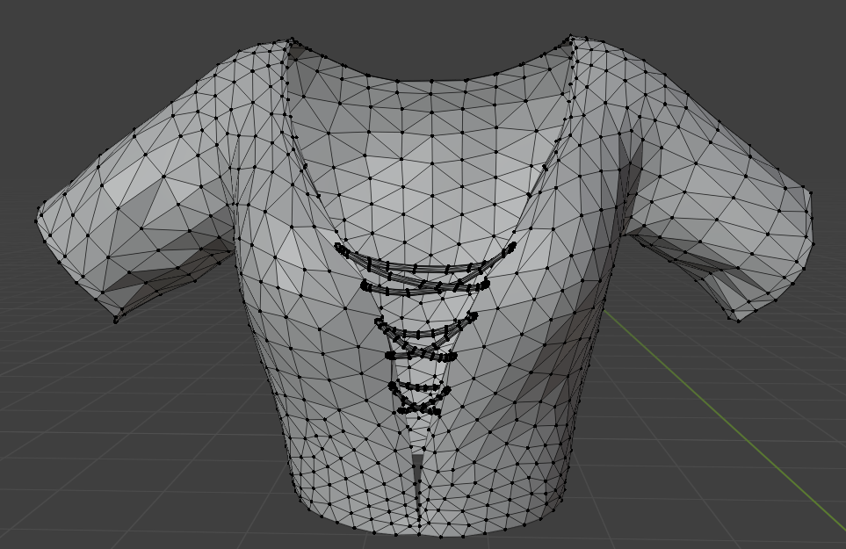
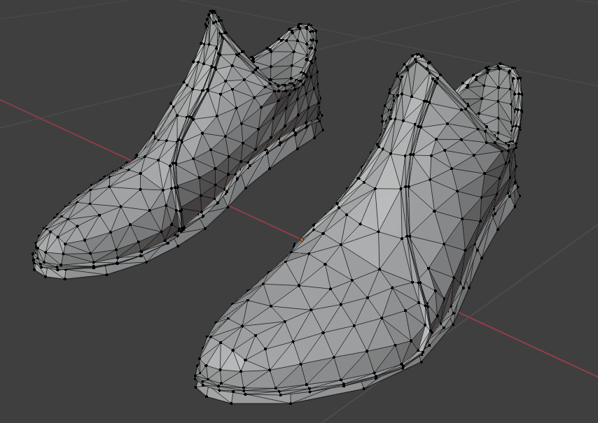
~dЁ
SCULPTING
TXT PAINT
RIGGING
EDIT MODE
Полигондар саны -
95 213
ПРОЦЕСС

Slide 7
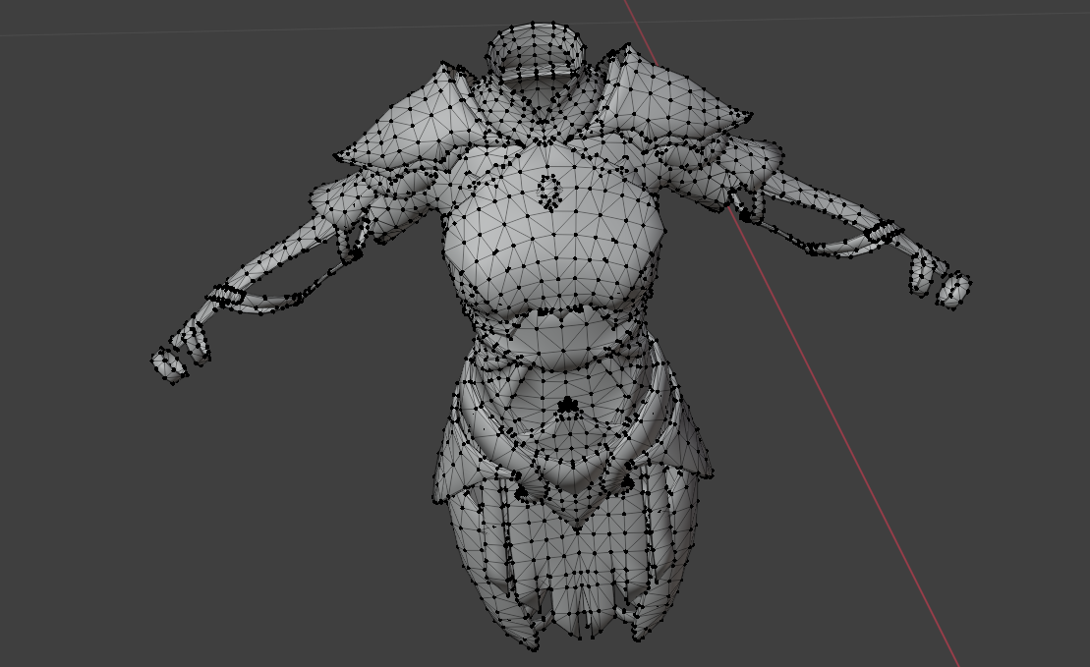
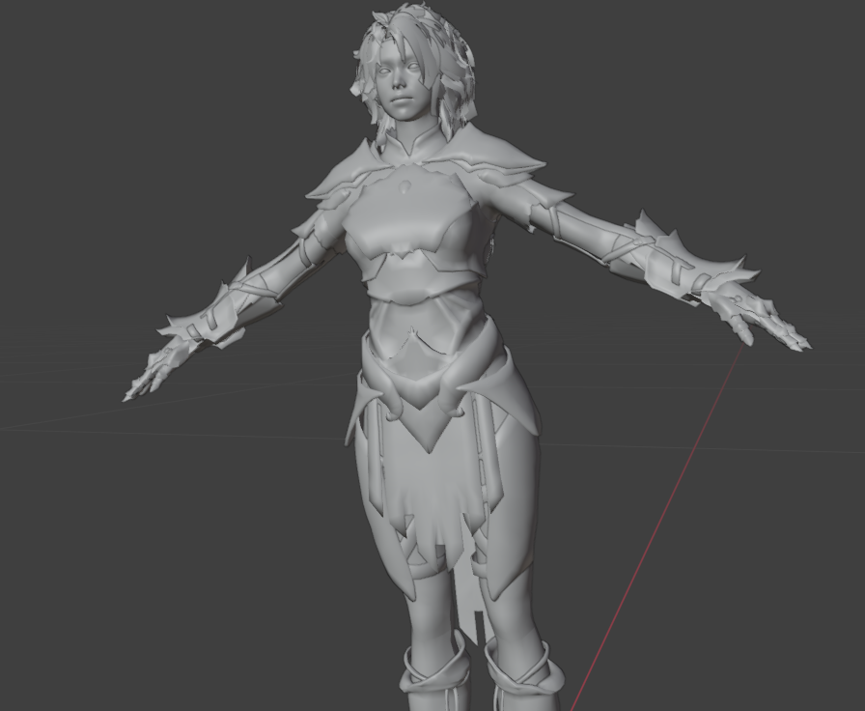
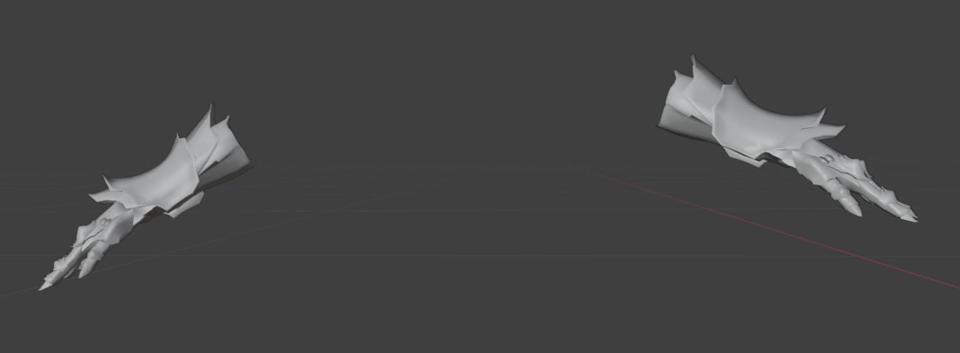
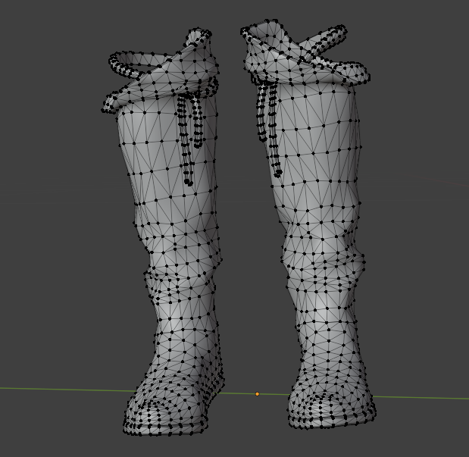
~dЁ
SCULPTING
TXT PAINT
RIGGING
EDIT MODE
ПРОЦЕСС

Slide 8
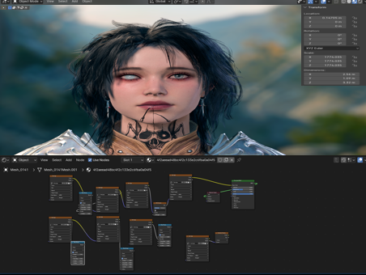
~dЁ
SCULPTING
EDIT MODE
RIGGING
Targa (.tga)
TXT PAINT
ПРОЦЕСС

Slide 9
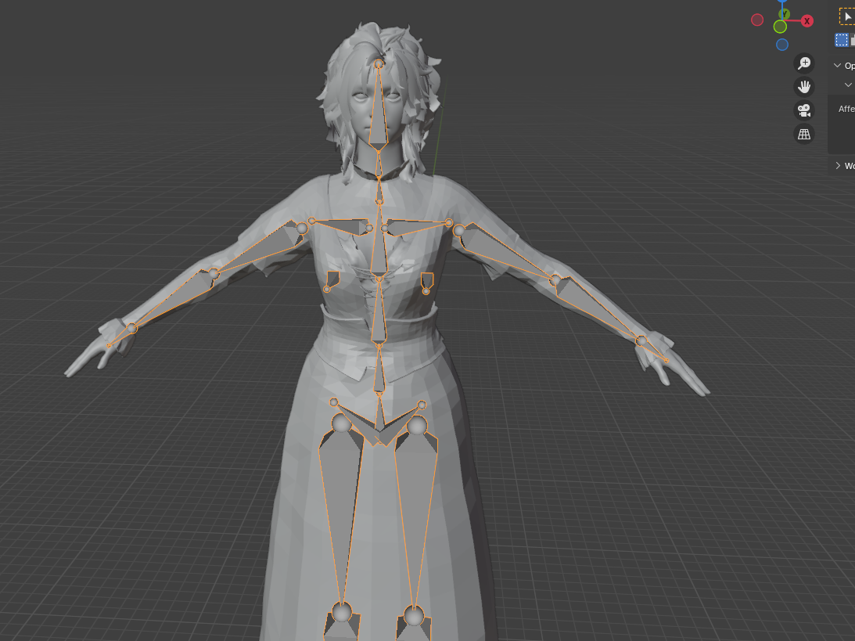
~dЁ
SCULPTING
EDIT MODE
TXT PAINT
RIGGING
ПРОЦЕСС

Slide 10
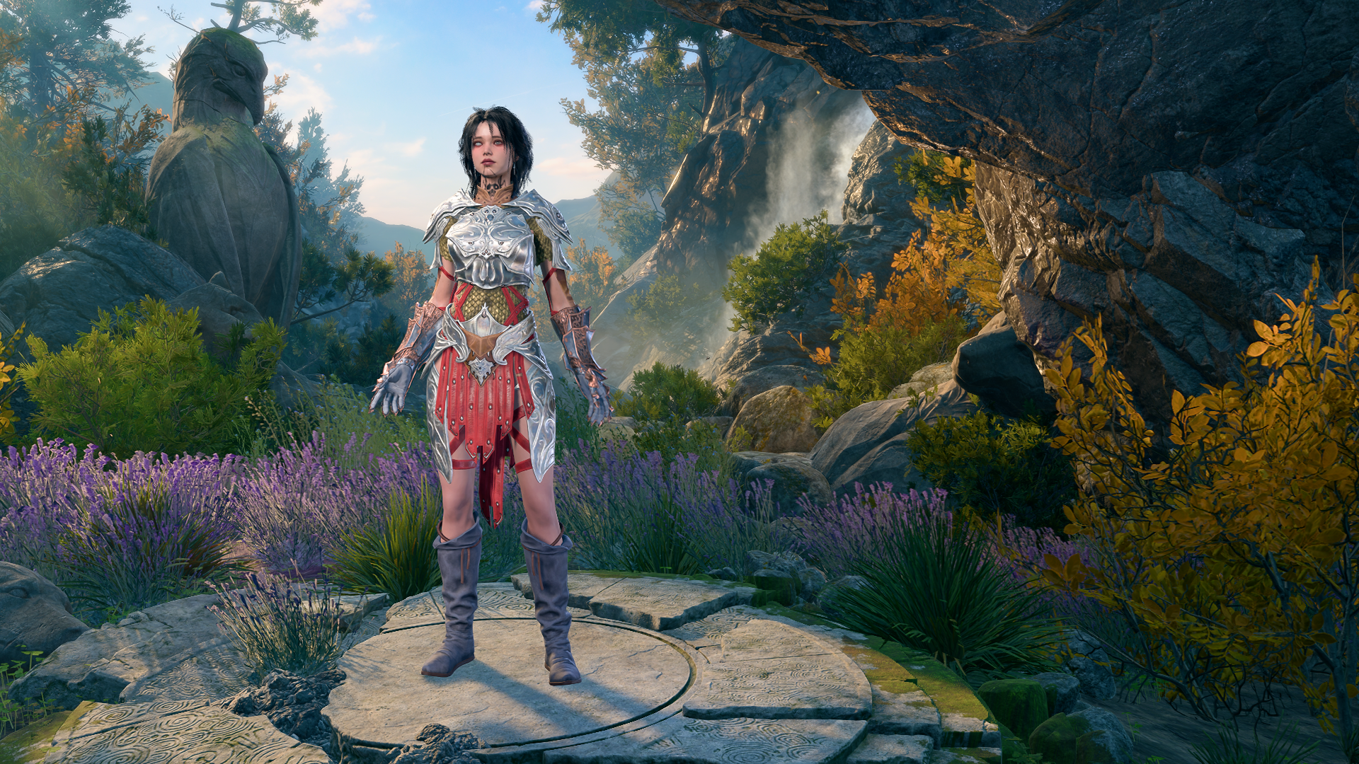
RENDER
Рендерде қолданылған артқы фон BG3 ойынынан алынған!

Slide 11






AKSULTAN
SOURCE AND ADDITIONS
P.S: Бұл кейіпкер белгілі бір ойынның (BG3) редакторында істелінгендіктен, сондықтан менің жасаған іс әрекеттерім Датамайнинг н/е ұрлық болып табылмайды! Барлық жасалынған іс әрекеттер адал еңбек және ұзақ төзімділектің арқасында пайда болды!
Камераңызды QR – Кодқа апарып осы презентацияда қолданылған бүкіл файлдар, модтар мен 3D объектіні жүктеп алыңыздар!
AksuxGod

Slide 12

AKSULTAN
QR CODE

